Slide 1
The Hateful Memes Challenge
大数据与机器智能
展示
Niklas Muennighoff，孟念， 1800092850
Notes:
大家好，我是北京大学的孟念。如果有任何问题听懂我，可以直接说出来。
今天我想介绍一下我对这个Hateful Memes Challenge的研究。

Slide 2
Niklas Muennighoff，孟念， 1800092850
内容
背景
问题和数据介绍
方案
数据准备
模型
结果
Notes:
内容就是如下

Slide 3
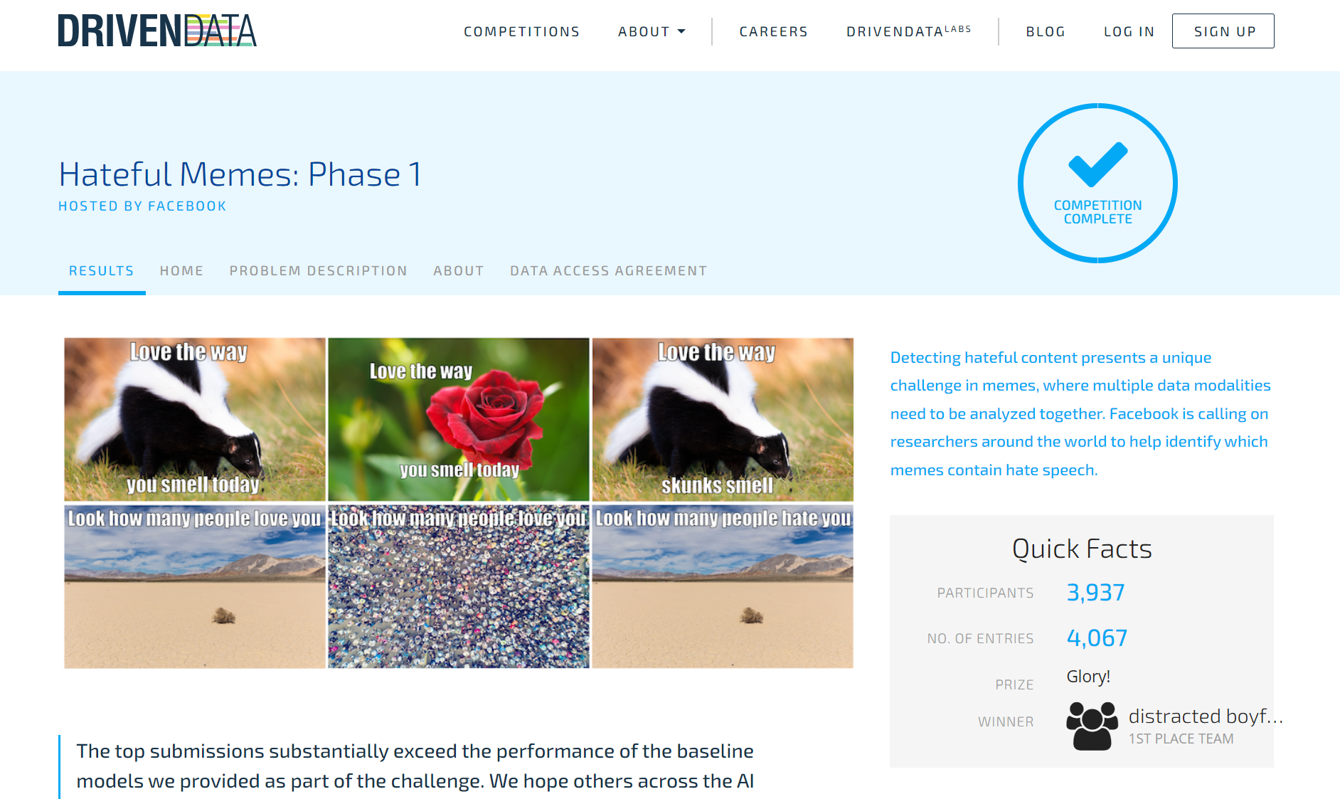
Niklas Muennighoff，孟念， 1800092850
背景
Facebook AI 提出的奖金为100K USD 的比赛
>3400人参加
Notes:
好，我先介绍一下背景。其实这个数据集是比赛的一部分。这个比赛叫Hateful Memes。他是去年进行的。
在drivendata的平台上。跟kaggle差不多的一个平台。
这个比赛的目的就是分类一个网络模因是不是hateful。因为Facebook呢，它们想删除hateful的memes。

Slide 4
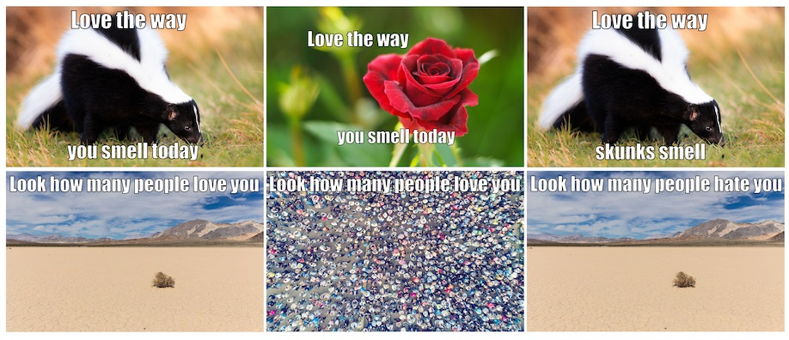
Niklas Muennighoff，孟念， 1800092850
问题和数据介绍 - 什么是Hateful Meme和Confounder？
Hateful
Non-hateful
Non-hateful
Notes:
我们先看一下数据的结构。每个meme包含了图像和文本。为了增加难度，数据集也包括文本和视觉的confounder。confounder是什么呢。你们看这些图像就明白了。confounder就是通过交换文本或者图像，从hateful变为not hateful。比如说，左边的那两个meme都是hateful的。你们读一下；就是下面的meme，它的text就是你看这么多人喜欢你；然后图像里面没有人，是吧。所以这个很不礼貌。所以它是hateful
然后右边的四个meme是通过交换文本或者图像成为了不hateful。可以理解吗？

Slide 5
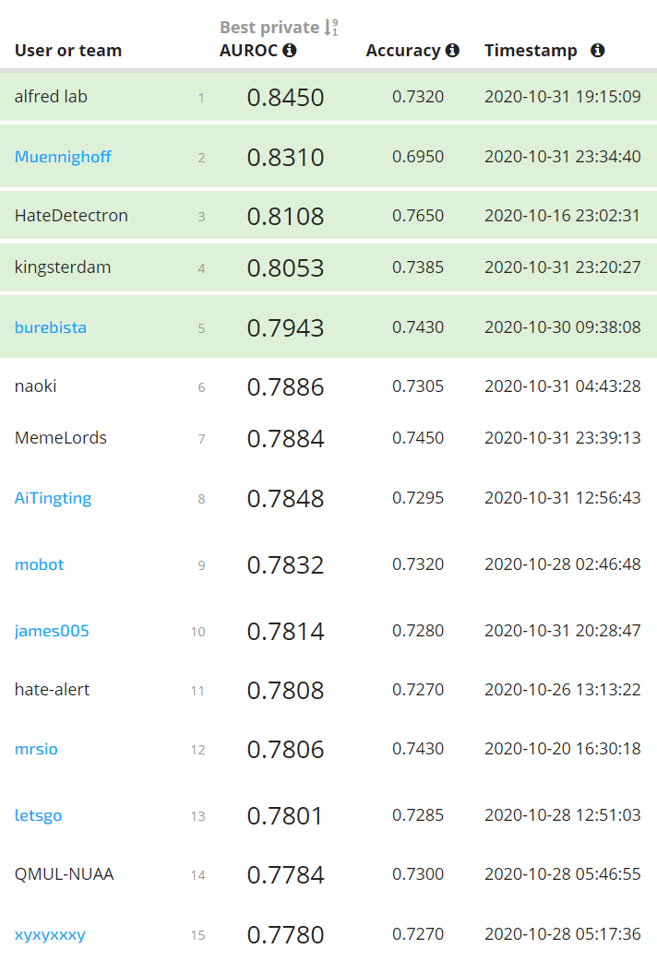
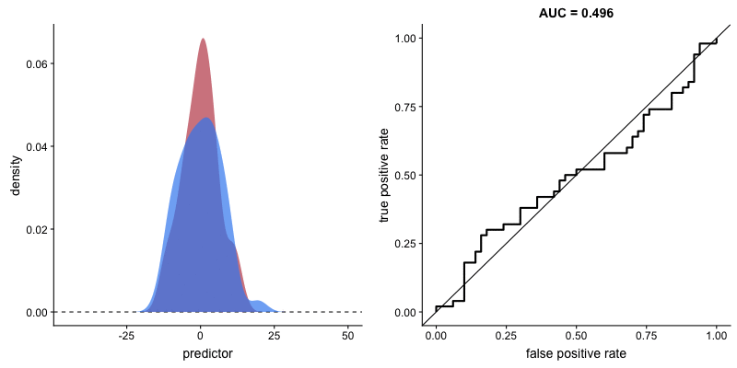
Niklas Muennighoff，孟念， 1800092850
问题和数据介绍 - 评分
Notes:
然后，对测试集的预测是用 Area Under The Curve (AUC) 来评分(píng fēn)。直观地说，对每个meme的hatefulness进行排序是最重要的。概率值本身是高或者低并不重要，重要的只是如何对每个meme进行排序。右边的图里面，你们可以看到红色的那边就是我的score。准确率是最低的，他就是百分之六十九69，但是AUROC比较好，就是百分之八十三。这是因为我是对排序做优化。我不关预测的标签是1或者是0.

Slide 6
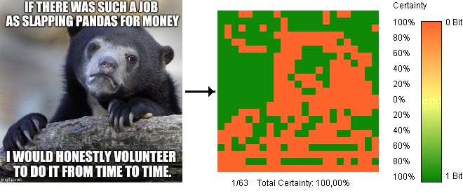
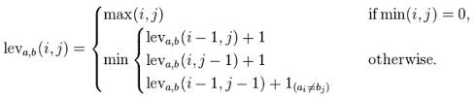
Niklas Muennighoff，孟念， 1800092850
方案 - 数据清洗
对比文本：Levenshtein距离
对比图片：
感知哈希函数
Notes:
后来，我介绍一下我的方案。数据集包括很多重复数据。就是说文本和图像很相似。它们可能让模型的训练变得不好，所以应该删除重复数据。为了识别相似的文本，我使用Levenshtein距离。它是从一个词到另外一个词的编辑次数(biān jícì shù)。我计算每个样本之间Levenshtein距离。然后，我需要检查Levenshtein距离非常小的样本的图像是不是相似的，所以我使用了一个感知哈希函数 (gǎnzhīhāxīhán shù perceptual hash function)。它可以找到所有看起来相似的memes。剩下的数据都是重复的。如果两个重复的标签不同，我就把那两个meme都删除，因为我不知道哪一个是对的。如果标签是一样的，我就保留其中一个。

Slide 7
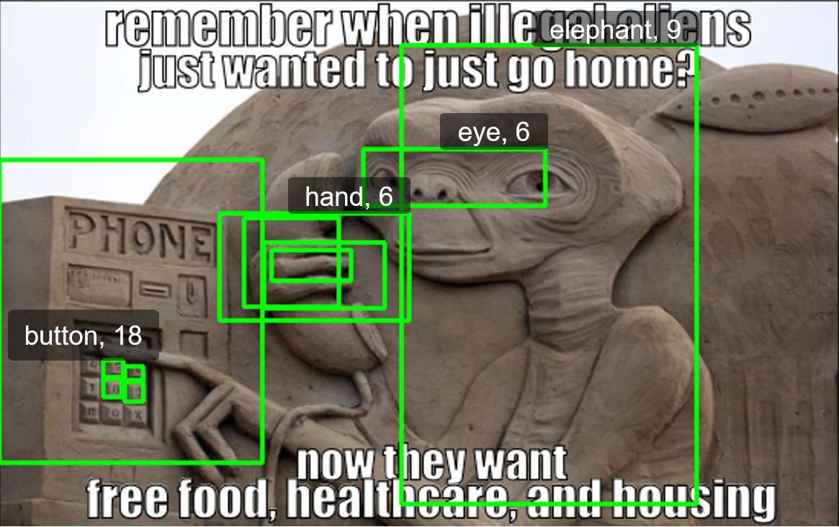
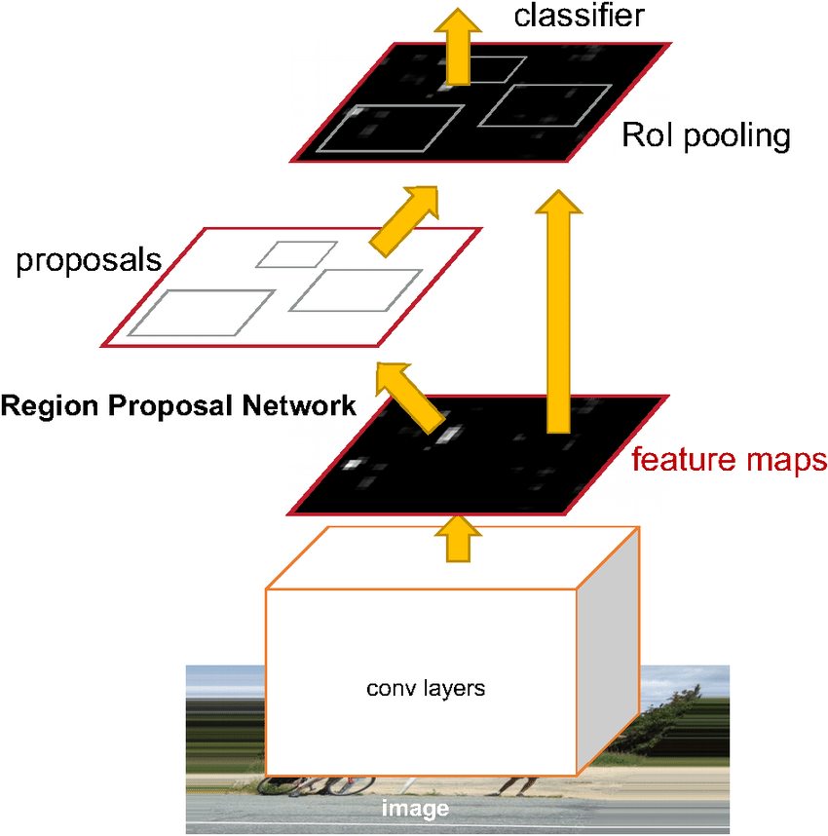
Niklas Muennighoff，孟念， 1800092850
方案 - 数据准备
用detectron2的FasterRCNN提取RoI (Regions Of Interest)
Notes:
然后我是用detectron2框架从图像中提取出（tíqǔchū）RoIs（Regions of Interest）。使用RoIs而不是整个图像可以加快训练过程（xùn liàn）。然后它们仍然包括最重要的部分。你们可以看右边的图片，RoIs就是那些绿色的长方形（cháng fāng xíng）。

Slide 8
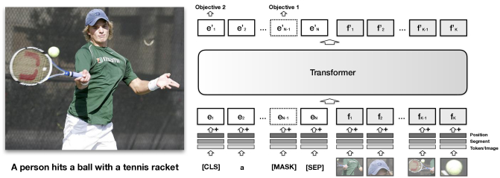
Niklas Muennighoff，孟念， 1800092850
方案 - 模型 - VisualBERT
文本
RoI
Liunian Harold Li et al.
Notes:
然后我用了一些深度学习模型进行训练。我在这儿只想介绍其中一个。他叫VisualBERT。我把刚才提取的RoI和文本一起送入一个transformer模型。然后，那个transformer模型，他会通过attention（jī zhì zhe）的方法计算文本和图像之间的关系。

Slide 9
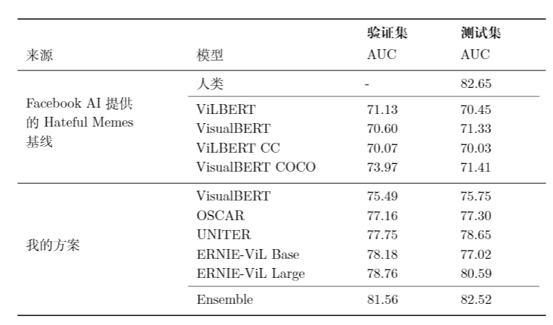
Niklas Muennighoff，孟念， 1800092850
结果
Notes:
然后结果就是这样的。其实Facebook AI,它们提供了一个基线，就是上面的那些模型。他们也用了VisualBERT,但是没做什么改进。因为我把模型改进了一点，所以我的VisualBERT比它们好一点。然后我还用别的一些模型，比如说百度提出的ERNIE-VIL。最后进行Ensembling。它是一种结合起来几个模型的方法。最简单的Ensemble方法是对模型预测进行平均。我用的是更复杂一点。

Slide 10


Niklas Muennighoff，孟念， 1800092850
Notes:
好谢谢大家！

